Slide 1
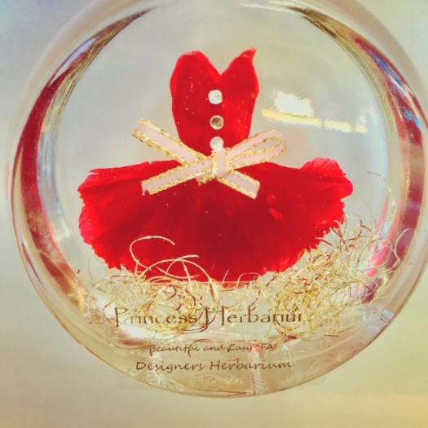
ありがとう❤
㈱井上自動車花倶楽部
母の日ギフト
1
2
3
4
5
6
全商品
ラッピング+カード付・税込3000円
宅急便もOK!送料箱付どこでも1000円
令和２年５月１日(金)～５月１０日(日)
申込方法 電話/FAX/メール
Tel 0238-23-7539Fax23-7540 メール ii7ii7@inoujidousha.com
株式会社 井上自動車花倶楽部 山形県米沢市花沢町2834-1

